Slide 1
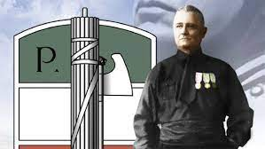
UTE – Università Cardinal Colombo - MI Giovedì, 12 gennaio 2023
LA MAFIA
IN SICILIA
E la vicenda
del
Prefetto Mori.

Slide 2
Discorso dell’Ascensione
26 maggio 1927.
«È tempo che io vi riveli la mafia.
Ma, prima di tutto, io voglio spogliare questa associazione brigantesca
da tutta quella specie di fascino,
di poesia, che non merita
minimamente. Non si parli di nobiltà
e di cavalleria della mafia, se non
si vuole veramente insultare tutta
la Sicilia. Vediamo. Poiché molti
di voi non conoscono ancora l'ampiezza del fenomeno,
ve lo porto io sopra un tavolo clinico: ed il corpo è già inciso
dal mio bisturi».

Slide 3
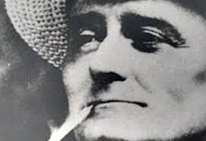
Primo piano di Cesare Mori, «il Prefetto di ferro».

Slide 4
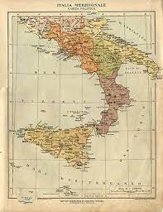
Carta dell’Italia Meridionale nel 1926.

Slide 6
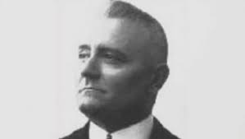
Cesare Mori. Prefetto in Sicilia, a Trapani dal 2 giugno 1924. A Palermo dal 1° novembre 1924 al 16 luglio 1929. Dal 1923, nel 1926: * omicidi da 675 a 299 * rapine da 1 200 a 298 * abigeati da 696 a 126 * estorsioni da 238 a 121, *danneggiamenti da 1327 a 815 * incendi dolosi da 739 a 469 i ricatti da 16 a 2.

Slide 7
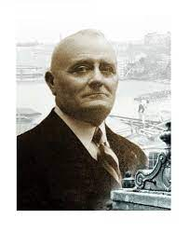
Cesare Primo Mori. (Pavia, 22 dicembre 1871 - Udine, 5 luglio 1942, all’età di 71) Nel 1928, per meriti, Senatore del Regno d’Italia.

Slide 8
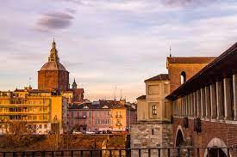
Pavia. Il centro storico.

Slide 9
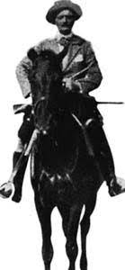
Il Prefetto di Ferro Cesare Mori a cavallo.

Slide 10
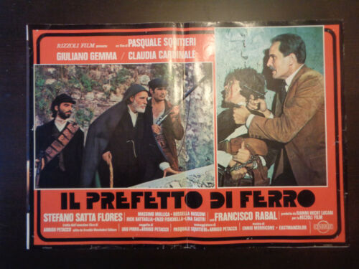
…anno 1977.

Slide 11
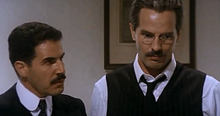
Stefano Satta Flores, il maggiore Spanò, e Giuliano Gemma, il prefetto Cesare Mori.

Slide 13
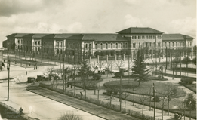
Il Brefotrofio di Pavia.

Slide 14
Da Primo Nerbi diventerà "Cesare Primo", con regio decreto del 25 giugno 1929.

Slide 15
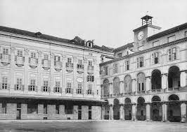
L’Accademia Militare di Torino.

Slide 16
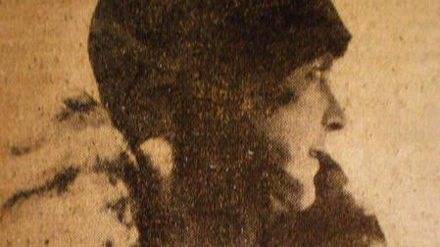
Angelina Salvi, la moglie di Cesare Mori.

Slide 17
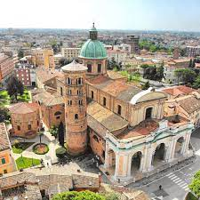
Una immagine di Ravenna.

Slide 18
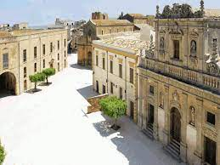
Castelvetrano in provincia di Trapani

Slide 19
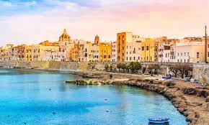
Uno scorcio di Trapani sul mare.

Slide 20
«Finalmente abbiamo a Trapani un uomo che non esita a colpire la mafia dovunque essa si alligni. Peccato, purtroppo, che vi siano sempre i cosiddetti "deputati della rapina" contro di lui...» Nota del Procuratore Generale di Palermo.

Slide 21
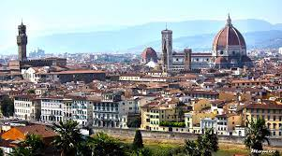

Slide 22
Dal 1916, durante la Grande Guerra, Cesare Mori di nuovo in Sicilia contro il brigantaggio.

Slide 23
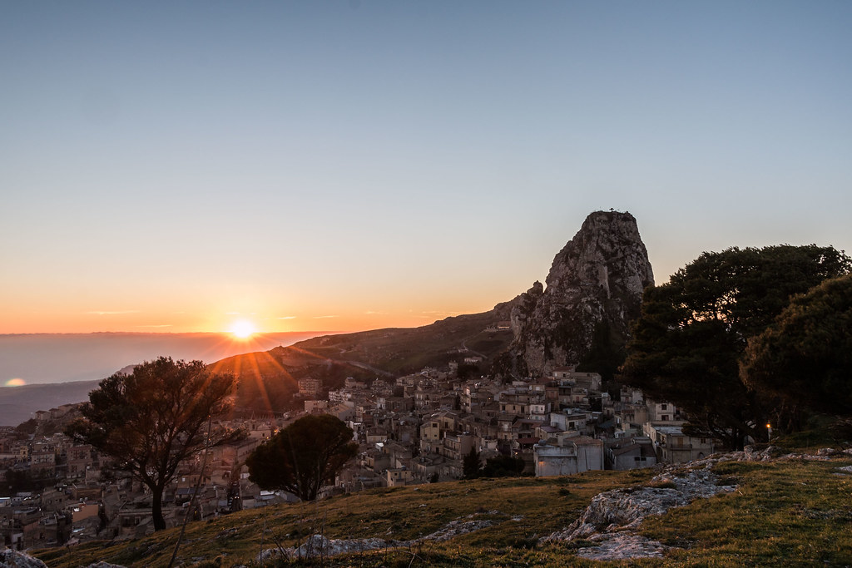
Caltabellotta al tramonto.

Slide 24
Colpo mortale alla mafia. «Costoro non hanno ancora capito che i briganti e la mafia sono due cose diverse. Noi abbiamo colpito i primi che, indubbiamente, rappresentano l'aspetto più vistoso della malvivenza siciliana, ma non il più pericoloso. Il vero colpo mortale alla mafia lo daremo quando ci sarà consentito di rastrellare non soltanto tra i fichi d'india, ma negli ambulacri delle prefetture, delle questure, dei grandi palazzi padronali e, perché no, di qualche ministero.» Il Prefetto Cesare Mori

Slide 25
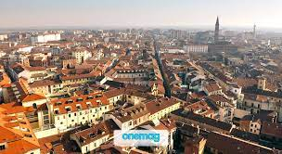
Novembre 1917 Questore ad Alessandria.

Slide 26
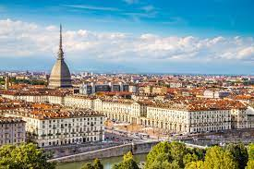
… Questore a Torino.

Slide 27
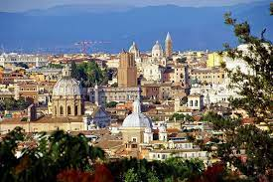
…a Roma.

Slide 28
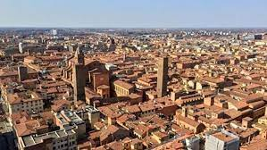
…dall’8 febbraio 1921 al 20 agosto 1922 Prefetto di Bologna.

Slide 29
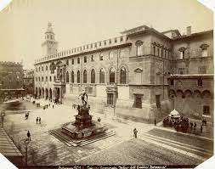
Bologna. Palazzo d’Accursio.

Slide 30
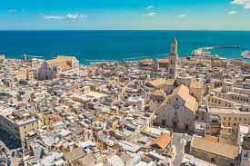
…dall’agosto 1922 Prefetto a Bari.

Slide 31
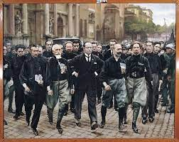
Giacomo Balla. La marcia su Roma, 22 ottobre 1922.

Slide 32
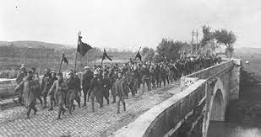
Foto storica della Marcia su Roma.

Slide 33
…dal 22 novembre 1922 con la moglie a Firenze.

Slide 34
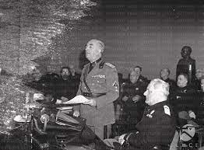
Il Ministro della Giustizia Luigi Federzoni il 28 maggio 1924 manda Cesare Mori in Sicilia.

Slide 35
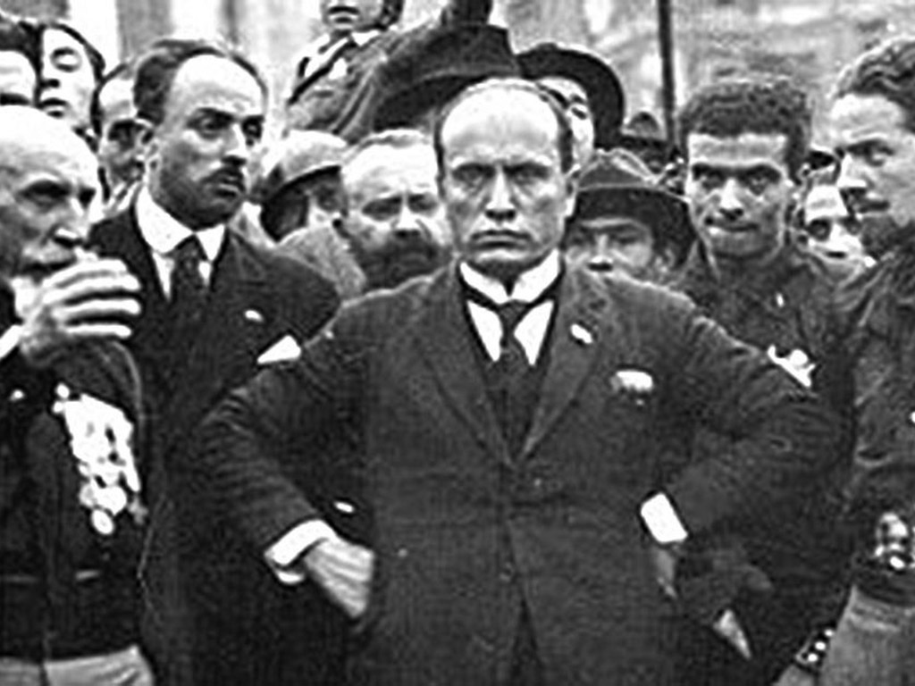

Slide 36
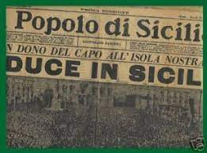
Il viaggio del Duce in Sicilia su un giornale dell’isola.

Slide 37
Cesare Mori Prefetto a Trapani dal 2 giugno 1924 al 12 ottobre 1925.

Slide 38
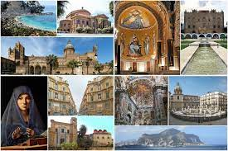
Mussolini nomina Cesare Mori Prefetto di Palermo Vi rimarrà dal 1° novembre 1925 al 16 luglio 1929.

Slide 39
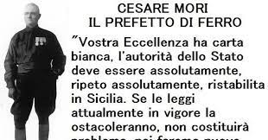
Il Telegramma di insediamento del Duce Benito Mussolini.

Slide 40
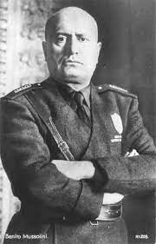
Il Telegramma di Nomina del DUCE: «Vostra Eccellenza ha carta bianca, l'autorità dello Stato deve essere assolutamente, ripeto assolutamente, ristabilita in Sicilia. Se le leggi attualmente in vigore la ostacoleranno, non costituirà problema, noi faremo nuove leggi.»

Slide 41
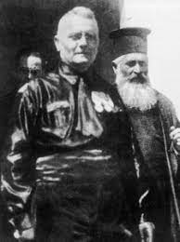
Cesare Mori in camicia nera presso Piana degli Albanesi, comunità albanese di Sicilia di rito bizantino.

Slide 42
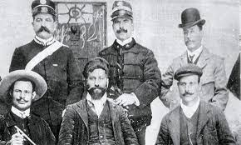
La squadra del Prefetto Mori in Sicilia.

Slide 43
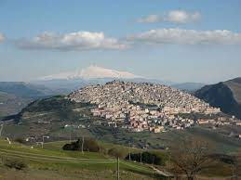
Il grosso centro di Gangi in una foto moderna.

Slide 44
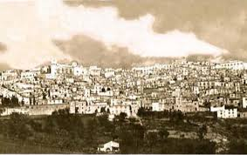
Gangi in una foto del 1926.

Slide 45
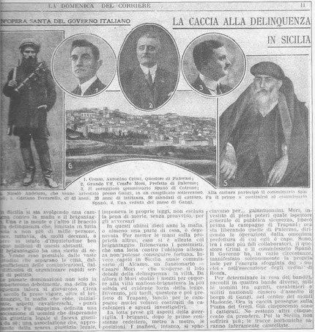
1° gennaio 1926. L’assedio di Gangi. I Prefetto, i due collaboratori, i due capi mafiosi arrestati.

Slide 46
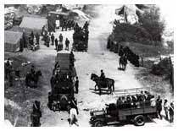
Ricostruzione dell’Assedio di Gangi nel film di Pasquale Squitieri.

Slide 47
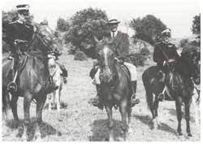
Il Prefetto Cesare Mori a cavallo in azione a Gangi.

Slide 48
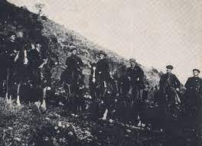

Slide 49
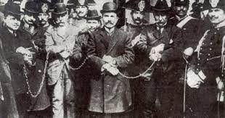
I mafiosi arrestati a Gangi.

Slide 50
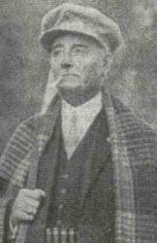
«Il prefetto di ferro» Cesare Mori.

Slide 52
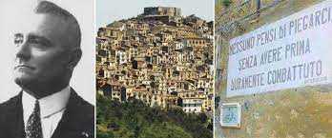

Slide 53
Febbraio 1926. Iscrizione di Cesare Mori al PNF, il Partito Nazional Fascista.

Slide 54
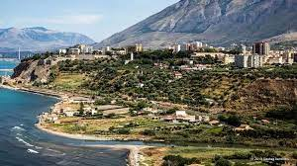
Veduta Termini Imerese sul mare.

Slide 55
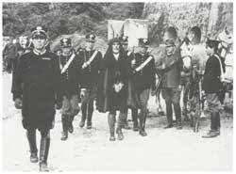

Slide 56
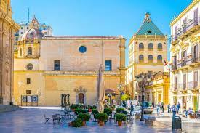
Marsala. Il centro storico.

Slide 57
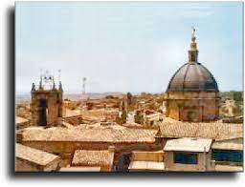
Mazzarino. Veduta sul centro storico.

Slide 58
Il Centro di Castelvetrano.

Slide 59
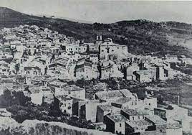
Gibellina in una foto degli anni ‘20-’30.

Slide 60
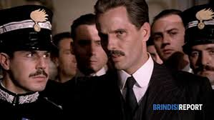
Una scena del film «Il prefetto di ferro» del 1977 di Pasquale Squitieri.

Slide 62
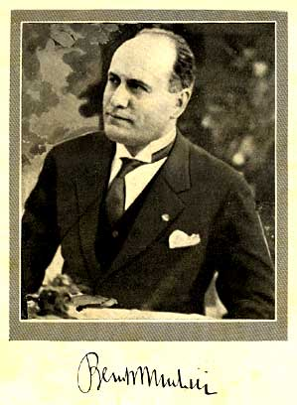
Il Duce Benito Mussolini in una foto del 1928.

Slide 63
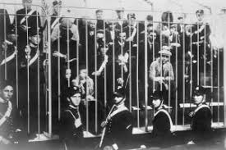
Cosa nostra alla sbarra.

Slide 64
.

Slide 65
Il tenente Joe Petrosino, il poliziotto italiano naturalizzato statunitense, ucciso a colpi di pistola a Palermo il 12 marzo 1909,

Slide 66
New York. I funerali di Joe Petrosino nell’aprile dl 1909.

Slide 67
Il generale di Corpo d'Armata, ed ex ministro, Antonino Di Giorgio.

Slide 68
Il Maresciallo d’Italia Armando Diaz.

Slide 70
Palermo. Palazzo dei Normanni.

Slide 71
Il prof. Federale e Deputato del PNF Alfredo Cucco.

Slide 72
Il nuovo nominato Segretario Federale del PNF Ugo Parodi di Belsito.

Slide 74
22 dicembre 1928 Cesare Senatore del Regno d’Italia

Slide 75
Don Calogero Vizzini da «grande» e durante lo sbarco degli Anglo-Americani.

Slide 76
Bari vista dal mare.

Slide 78
Scorcio di Udine.

Slide 79
La tomba del prefetto di Ferro Cesare Mori a Pavia.

Slide 80
Pagnacco (UD). La villa del Prefetto Mori.

Slide 83
GRAZIE
Alla prossima
Giovedì, 19 gennaio 2023
L’ULTIMA REGINA D’ITALIA
Maria José del Belgio.

